Slide 1
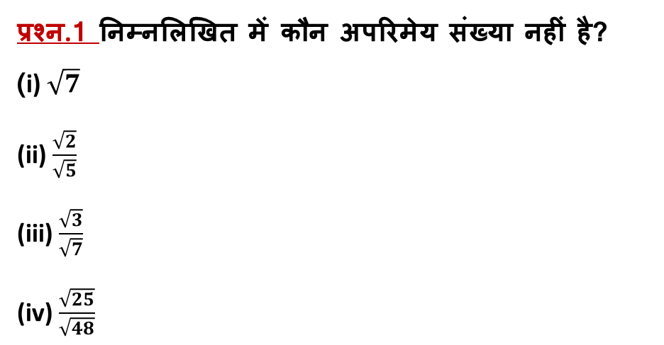
प्रश्न.1 निम्नलिखित में कौन अपरिमेय संख्या नहीं है?
(i) $\sqrt{7}$
(ii) $\frac{\sqrt{2}}{\sqrt{5}}$
(iii) $\frac{\sqrt{3}}{\sqrt{7}}$
(iv) $\frac{\sqrt{25}}{\sqrt{48}}$

Slide 2
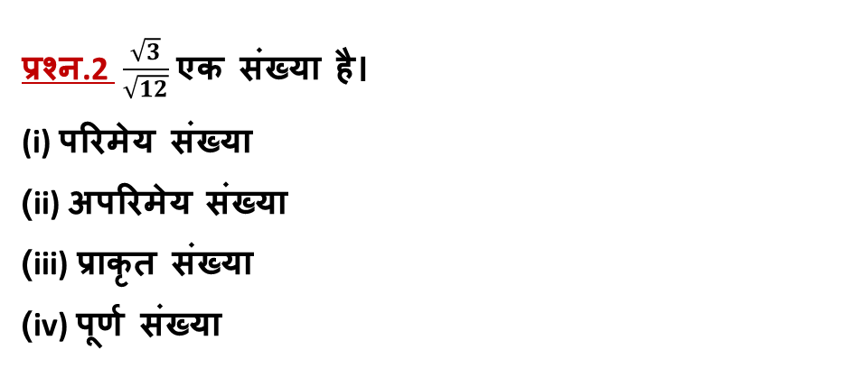
प्रश्न.2 $\frac{\sqrt{3}}{\sqrt{12}}$एक संख्या है।
(i) परिमेय संख्या
(ii) अपरिमेय संख्या
(iii) प्राकृत संख्या
(iv) पूर्ण संख्या

Slide 3
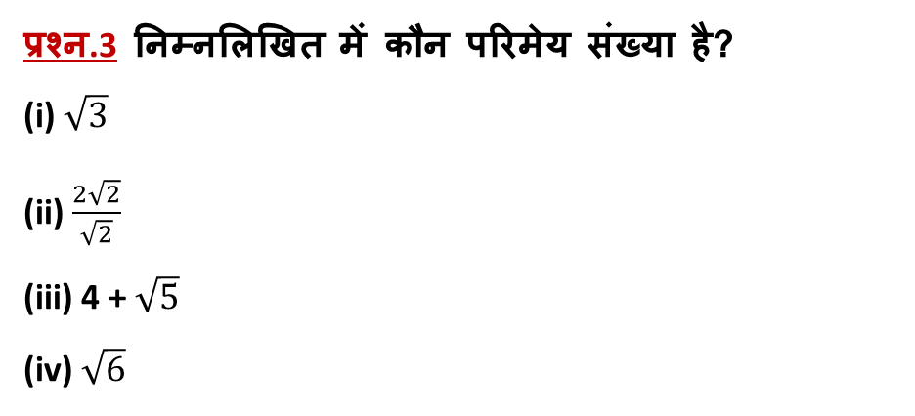
प्रश्न.3 निम्नलिखित में कौन परिमेय संख्या है?
(i) $\sqrt{3}$
(ii) $\frac{2\sqrt{2}}{\sqrt{2}}$
(iii) 4 + $\sqrt{5}$
(iv) $\sqrt{6}$

Slide 4
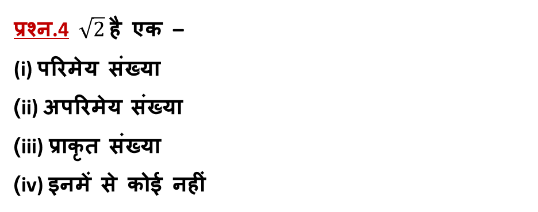
प्रश्न.4 $\sqrt{2}$ है एक –
(i) परिमेय संख्या
(ii) अपरिमेय संख्या
(iii) प्राकृत संख्या
(iv) इनमें से कोई नहीं

Slide 5
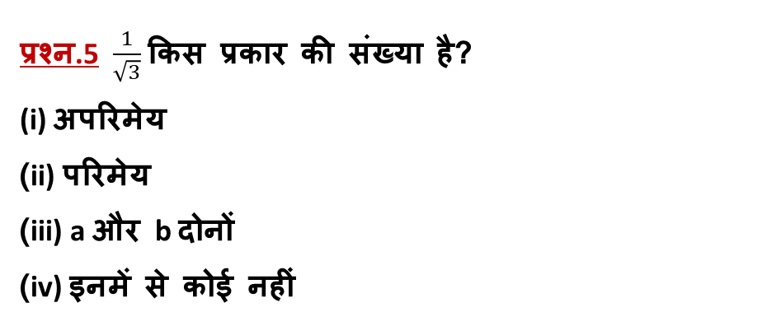
प्रश्न.5 $\frac{1}{\sqrt{3}}$किस प्रकार की संख्या है?
(i) अपरिमेय
(ii) परिमेय
(iii) a और b दोनों
(iv) इनमें से कोई नहीं

Slide 6
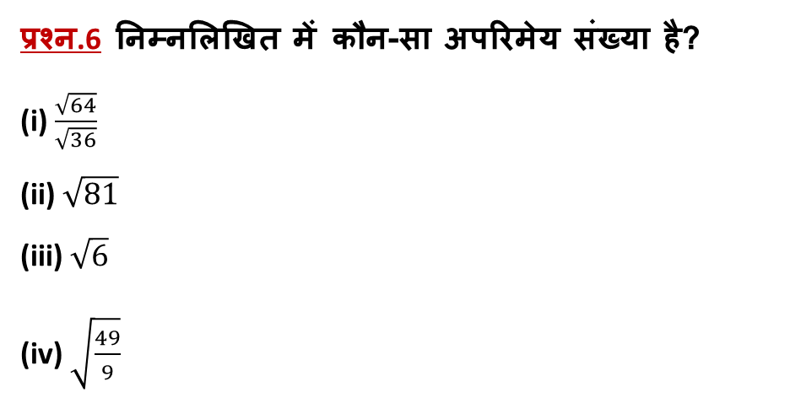
प्रश्न.6 निम्नलिखित में कौन-सा अपरिमेय संख्या है?
(i) $\frac{\sqrt{64}}{\sqrt{36}}$
(ii) $\sqrt{81}$
(iii) $\sqrt{6}$
(iv) $\sqrt{\frac{49}{9}}$

Slide 7
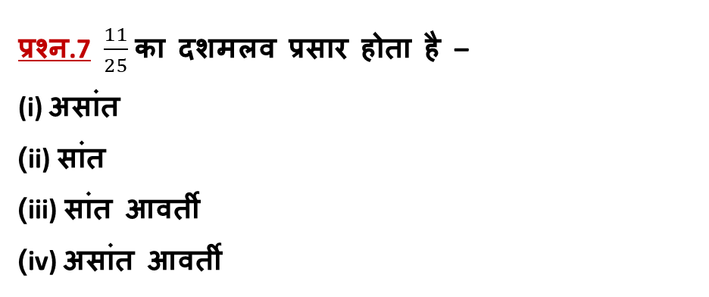
प्रश्न.7 $\frac{11}{25}$ का दशमलव प्रसार होता है –
(i) असांत
(ii) सांत
(iii) सांत आवर्ती
(iv) असांत आवर्ती

Slide 8
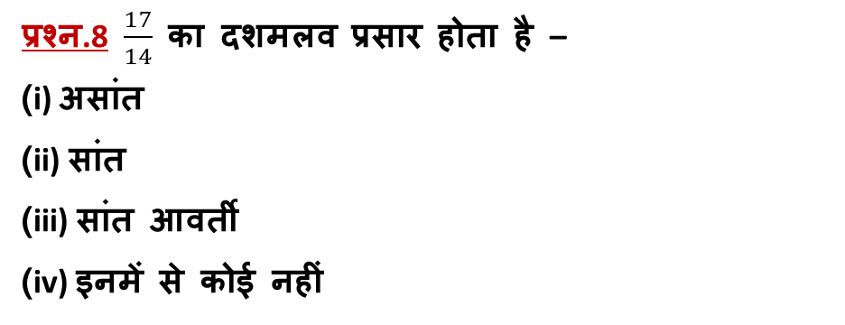
प्रश्न.8 $\frac{17}{14}$ का दशमलव प्रसार होता है –
(i) असांत
(ii) सांत
(iii) सांत आवर्ती
(iv) इनमें से कोई नहीं

Slide 9
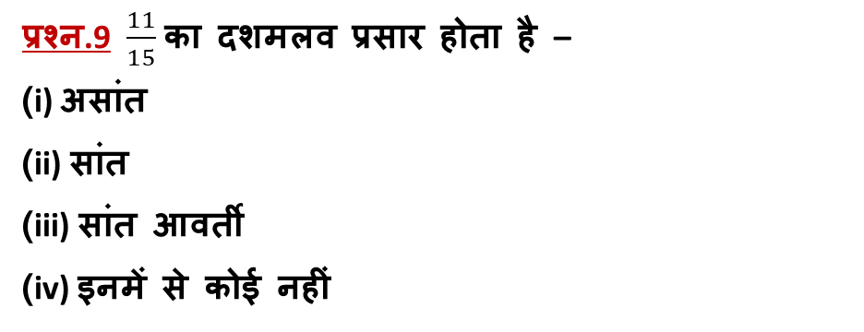
प्रश्न.9 $\frac{11}{15}$ का दशमलव प्रसार होता है –
(i) असांत
(ii) सांत
(iii) सांत आवर्ती
(iv) इनमें से कोई नहीं

Slide 10
प्रश्न.10 π किस प्रकार की संख्या है?
(i) अपरिमेय
(ii) परिमेय
(iii) विषम
(iv) सम

Slide 11
प्रश्न.11 दो परिमेय संख्याओं के बीच कितनी परिमेय संख्या हो सकती है?
(i) एक
(ii) दो
(iii) तीन
(iv) अनंत

Slide 12
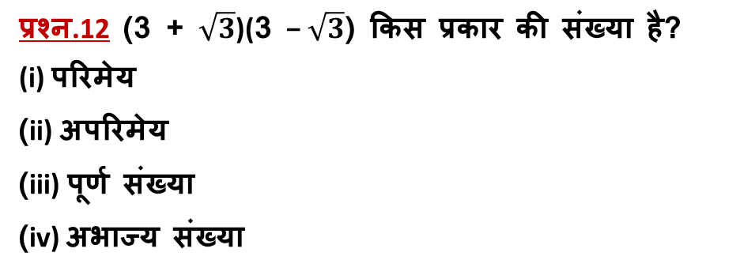
प्रश्न.12 (3 + $\sqrt{3}$)(3 − $\sqrt{3}$) किस प्रकार की संख्या है?
(i) परिमेय
(ii) अपरिमेय
(iii) पूर्ण संख्या
(iv) अभाज्य संख्या

Slide 13
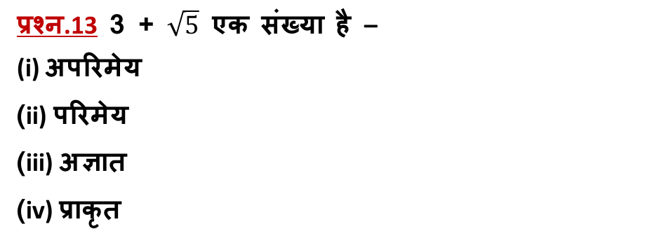
प्रश्न.13 3 + $\sqrt{5}$ एक संख्या है –
(i) अपरिमेय
(ii) परिमेय
(iii) अज्ञात
(iv) प्राकृत

Slide 14
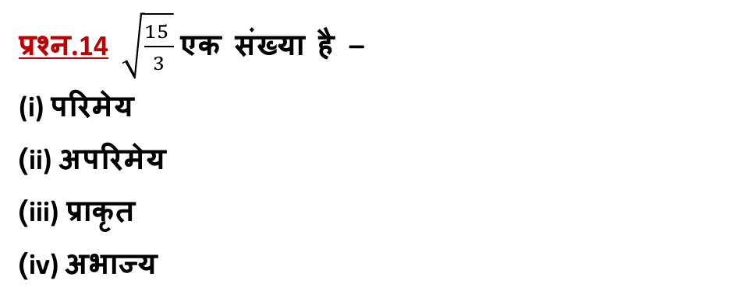
प्रश्न.14 $\sqrt{\frac{15 }{3}}$ एक संख्या है –
(i) परिमेय
(ii) अपरिमेय
(iii) प्राकृत
(iv) अभाज्य

Slide 15
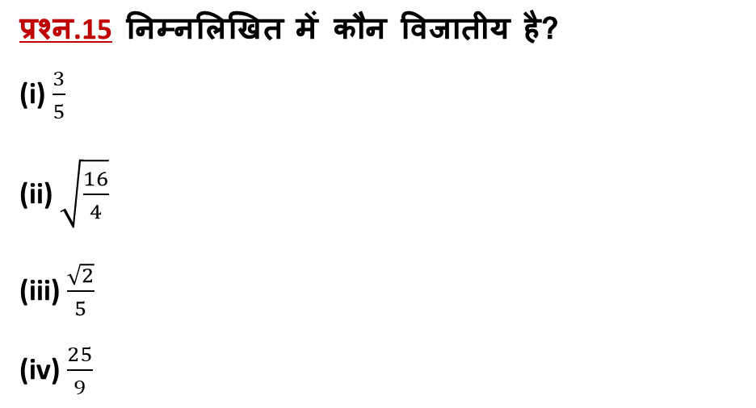
प्रश्न.15 निम्नलिखित में कौन विजातीय है?
(i) $\frac{3}{5}$
(ii) $\sqrt{\frac{16}{4}}$
(iii) $\frac{\sqrt{2}}{5}$
(iv) $\frac{25}{9}$

Slide 16

प्रश्न.16 $\sqrt{5}$ एक संख्या है –
(i) परिमेय
(ii) अपरिमेय
(iii) पूर्णांक
(iv) प्राकृत

Slide 17
प्रश्न.17 सबसे छोटी अभाज्य संख्या है –
(i) 2
(ii) 1
(iii) 0
(iv) 3

Slide 18
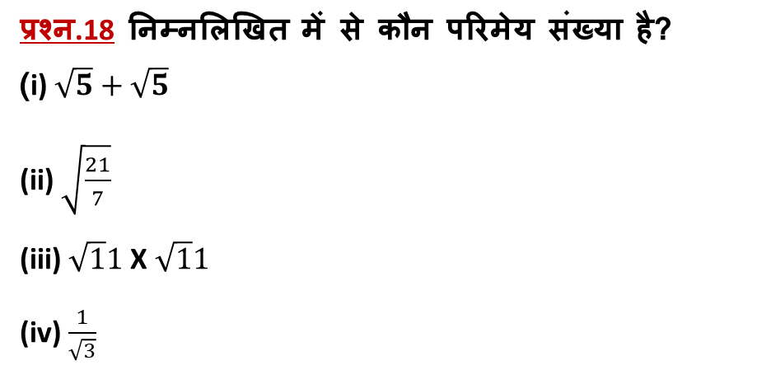
प्रश्न.18 निम्नलिखित में से कौन परिमेय संख्या है?
(i) $\sqrt{5}+\sqrt{5}$
(ii) $\sqrt{\frac{21}{7}}$
(iii) $\sqrt{1}1$X $\sqrt{1}1$
(iv) $\frac{1}{\sqrt{3}}$

Slide 19
प्रश्न.19 म० स० (a, a) = ?
(i) 1
(ii) 0
(iii) a
(iv) इनमें से कोई नहीं

Slide 20
प्रश्न.20 दो पूर्णांक a और b के लिए a = bq + r है (0 ≤ r < b)
(i) r > b
(ii) r < b
(iii) r = 0
(iv) इनमें से कोई नहीं

Slide 21
प्रश्न.21 ______ है -
(i) एक अपरिमेय संख्या
(ii) एक पूर्णांक संख्या
(iii) एक परिमेय संख्या
(iv) इनमें से कोई नहीं

Slide 22
प्रश्न.22 5.2372 है -
(i) सम संख्या
(ii) पूर्ण संख्या
(iii) अपरिमेय संख्या
(iv) परिमेय संख्या

Slide 23
प्रश्न.23 3- है -
(i) प्राकृतिक संख्या
(ii) अपरिमेय संख्या
(iii) परिमेय संख्या
(iv) सम संख्या

Slide 24
प्रश्न.24 (32 × 2 × 5) तथा (32 × 22 × 5) का महत्तम समापवर्तक होगा -
(i) 320
(ii) 2700
(iii) 1800
(iv) 30

Slide 25
प्रश्न.25 एक वृत्ताकार पथ पर तीन धावक एक ही स्थान से दौड़ना प्रारंभ करते हैं। वे एक चक्कर लगाने में क्रमशः 1 घंटे, तीन घंटे तथा 5 घंटे का समय लेते हैं। तीनों को प्रारंभ बिंदु पर पुनः मिलने में लगा समय होगा -
(i) 3 घंटे
(ii) 5 घंटे
(iii) 1 घंटे
(iv) 15 घंटे

Slide 26
प्रश्न.26 एक वृत्ताकार पथ पर तीन धावक दौड़ना प्रारंभ करते हैं। वे एक चक्कर लगाने में क्रमशः 3 घंटे, 4 घंटे तथा 8 घंटे का समय लेते हैं। तीनों को प्रारंभ बिंदु पर पुनः मिलने में लगा समय होगा -
(i) 6 घंटे
(ii) 8 घंटे
(iii) 16 घंटे
(iv) 24 घंटे

Slide 27
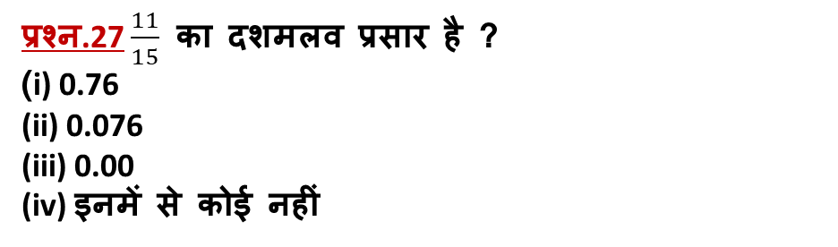
प्रश्न.27 $\frac{11}{15}$ का दशमलव प्रसार है ?
(i) 0.76
(ii) 0.076
(iii) 0.00
(iv) इनमें से कोई नहीं

Slide 28
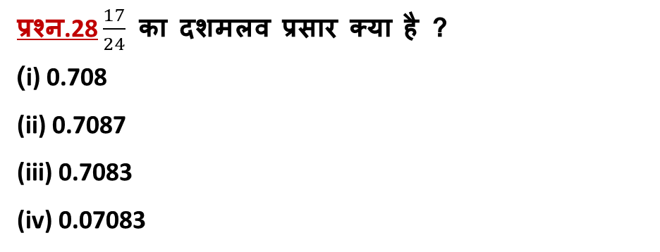
प्रश्न.28 $\frac{17}{24}$ का दशमलव प्रसार क्या है ?
(i) 0.708
(ii) 0.7087
(iii) 0.7083
(iv) 0.07083

Slide 29

प्रश्न.29 $\frac{11}{25}$ का दशमलव प्रसार है ?
(i) 0.44
(ii) 0.044
(iii) 0.0044
(iv) 0.00044

Slide 30
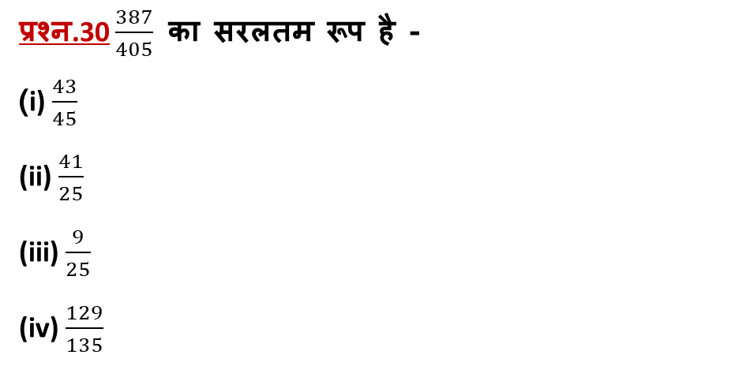
प्रश्न.30 $\frac{387}{405}$ का सरलतम रूप है -
(i) $\frac{43}{45}$
(ii) $\frac{41}{25}$
(iii) $\frac{9}{25}$
(iv) $\frac{129}{135}$

Slide 31
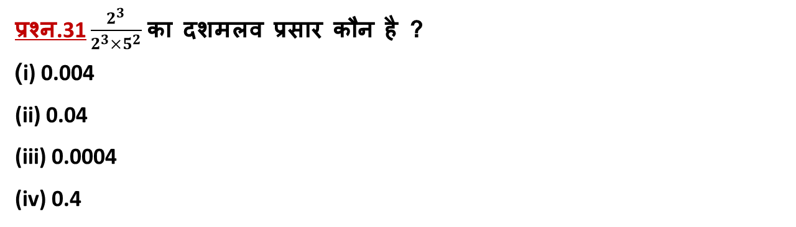
प्रश्न.31 $\frac{2^{3}}{2^{3}×5^{2}}$ का दशमलव प्रसार कौन है ?
(i) 0.004
(ii) 0.04
(iii) 0.0004
(iv) 0.4

